Slide 1
Поиск геометрических ошибок на 2D чертежах
Выполнил: студент гр. 8409 Дёгтев А.С.
Научный руководитель: к.т.н., доц. каф. ИАНИ Васин Д.Ю.

Slide 2
Цель работы
Про актуальность
Дёгтев А.С. "Поиск геометрических ошибок на 2D чертежах"

Slide 3
Цель работы
Разработка информационного, алгоритмического и программного обеспечения подсистемы обнаружения геометрических ошибок на векторных 2D-изображениях машиностроительных чертежей
Дёгтев А.С. "Поиск геометрических ошибок на 2D чертежах"

Slide 4
Цель работы
Рисунок Васина
Дёгтев А.С. "Поиск геометрических ошибок на 2D чертежах"

Slide 5
Постановка задачи
Необходимо реализовать информационное, алгоритмическое и программное обеспечение автоматизированной подсистемы нахождения геометрических ошибок на машиностроительных 2D-чертежах, представленных в DXF-формате версии AutoCAD 2007 следующих типов:
пересечение двух отрезков;
пересечение отрезка и окружности;
пересечение отрезка и дуги;
пересечение отрезка и эллипса;
пересечение двух окружностей;
пересечение окружности и дуги;
пересечение дуг;
совпадение двух отрезков;
совпадение двух окружностей;
совпадение двух дуг;
совпадение двух эллипсов;
совпадение окружности и дуги;
Дёгтев А.С. "Поиск геометрических ошибок на 2D чертежах"

Slide 6
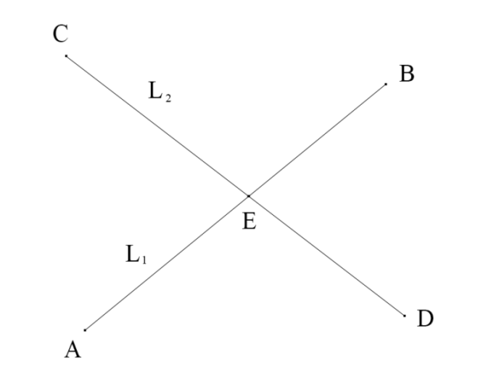


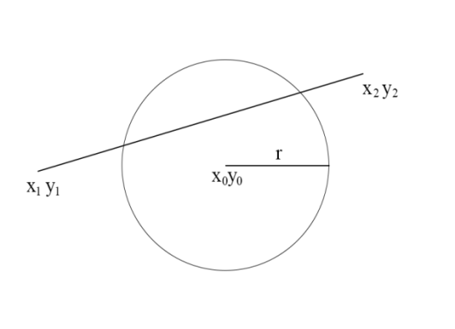
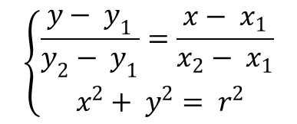
Алгоритмическое обеспечение
Пересечение двух отрезков
Пересечение отрезка и окружности
Дёгтев А.С. "Поиск геометрических ошибок на 2D чертежах"

Slide 7
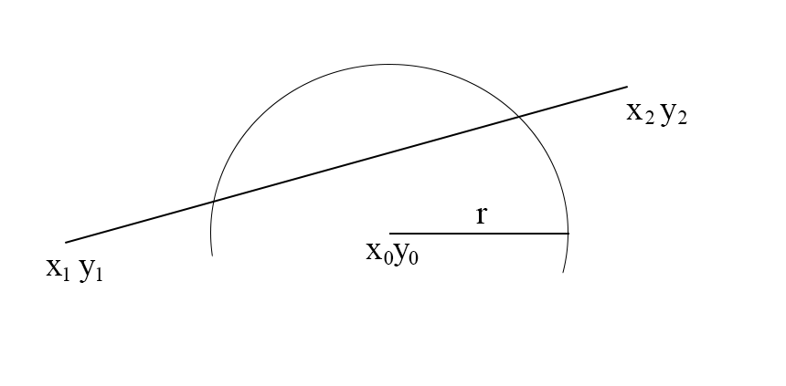

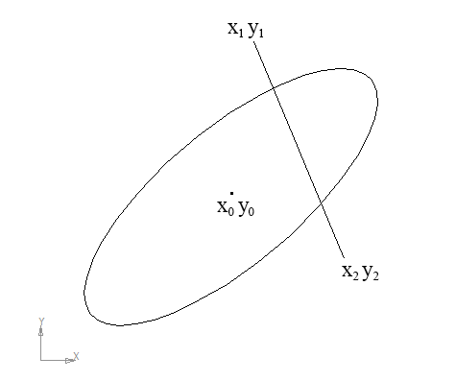
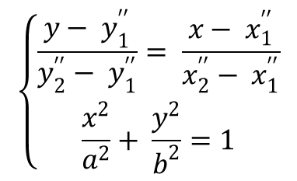
Алгоритмическое обеспечение
Пересечение отрезка и дуги
Пересечение отрезка и эллипса
Дёгтев А.С. "Поиск геометрических ошибок на 2D чертежах"

Slide 8
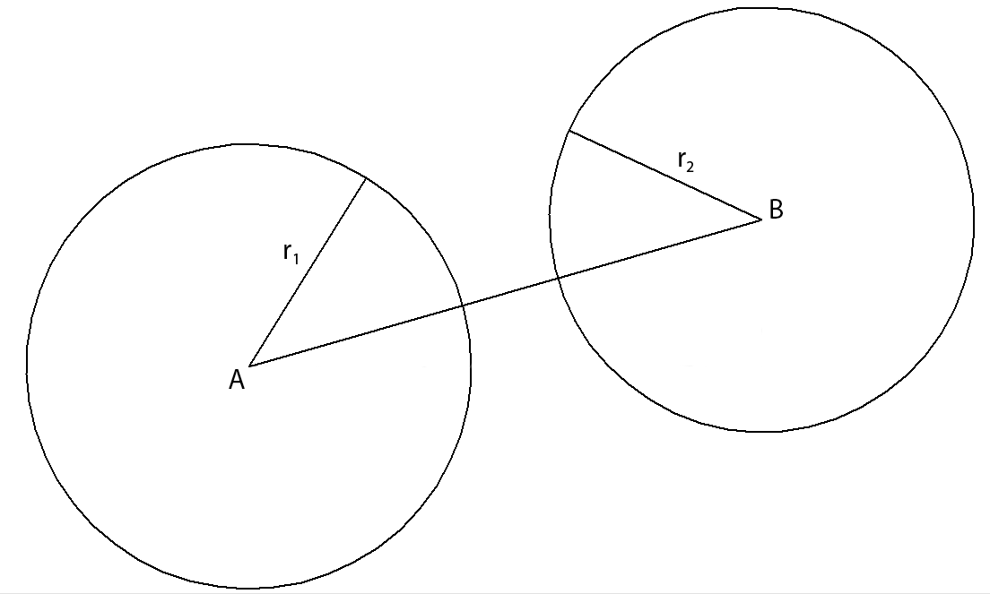
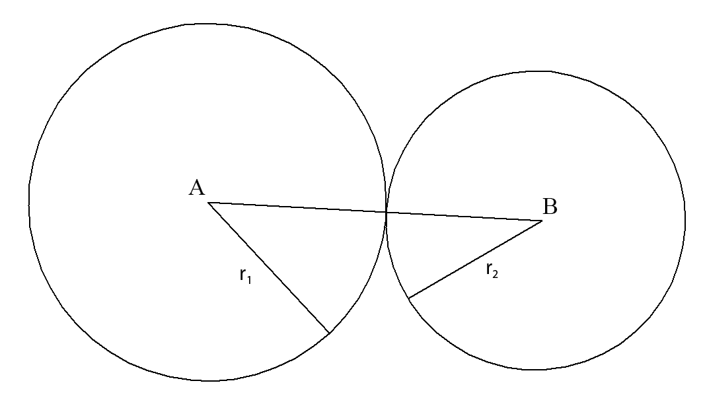
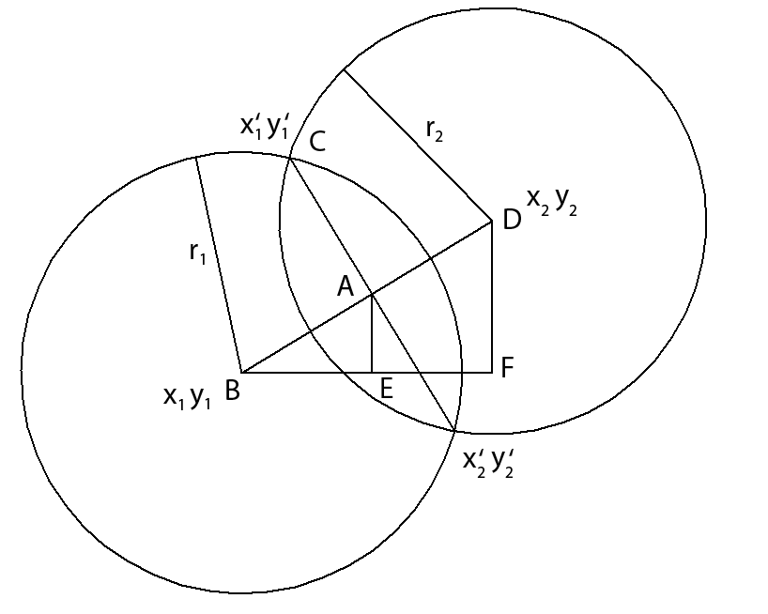



Алгоритмическое обеспечение
Пересечение двух окружностей
Дёгтев А.С. "Поиск геометрических ошибок на 2D чертежах"

Slide 9
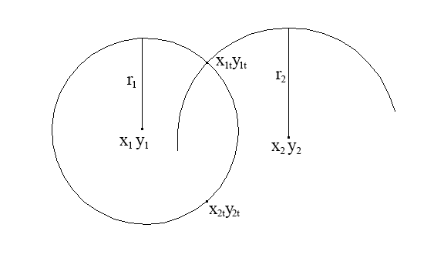

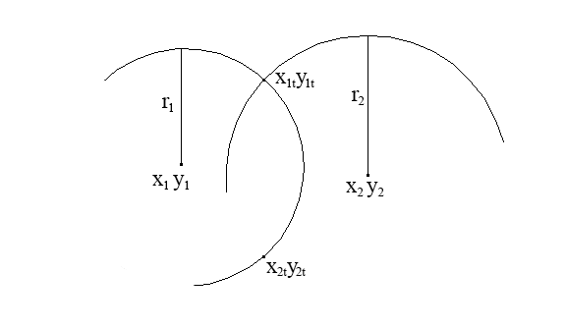


Алгоритмическое обеспечение
Пересечение окружности и дуги
Пересечение двух дуг
Дёгтев А.С. "Поиск геометрических ошибок на 2D чертежах"

Slide 10
Алгоритмическое обеспечение
А так же совпадения:
Двух отрезков
Двух окружностей
Двух дуг
Окружности и дуги
Дёгтев А.С. "Поиск геометрических ошибок на 2D чертежах"

Slide 11
Условия разработки, функционирования ПО
Разработано 6 классов с общим объёмом программного кода ~ 4,5 тыс. операторов.
Созданное ПО было разработано на языках C++/CLI и C# в среде Microsoft Visual Studio 2012.
Дёгтев А.С. "Поиск геометрических ошибок на 2D чертежах"

Slide 12
Условия разработки, функционирования ПО
Для использования созданного ПО необходимы:
операционная система: OS Windows 7 64bit с архитектурой процессора x64;
процессор 64-разрядный (x64) процессор (с 1 или более ядер) с тактовой частотой 1 ГГц или выше;
2 ГБ оперативной памяти (ОЗУ);
монитор с пространственным разрешением не ниже 1024х768px;
видеопроцессор Intel GMA HD или лучше;
104-клавишная клавиатура,
3-клавишный манипулятор «мышь»;
установленные библиотеки OpenGL, версии не ниже 2.0;
Дёгтев А.С. "Поиск геометрических ошибок на 2D чертежах"

Slide 13
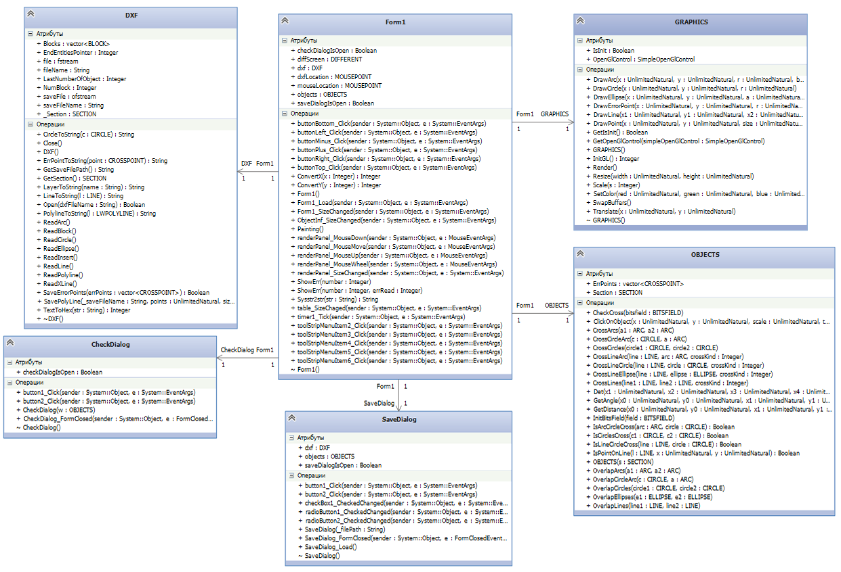
Структура программного обеспечения
UML-диаграмма разработанного ПО
Дёгтев А.С. "Поиск геометрических ошибок на 2D чертежах"

Slide 14
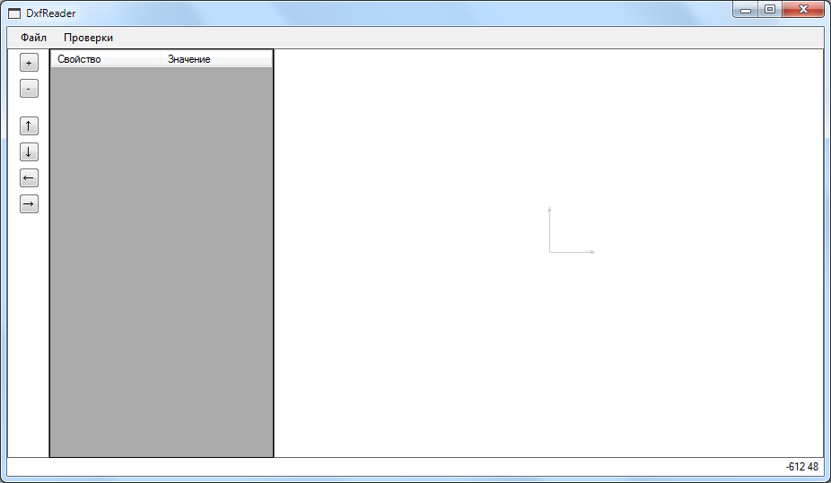
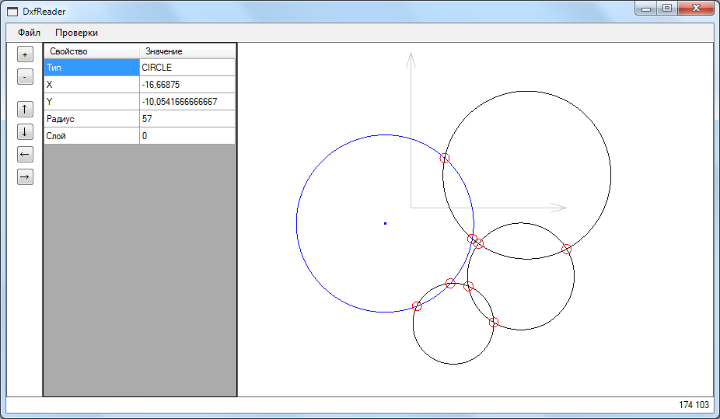
Разработанная программа
Дёгтев А.С. "Поиск геометрических ошибок на 2D чертежах"

Slide 15
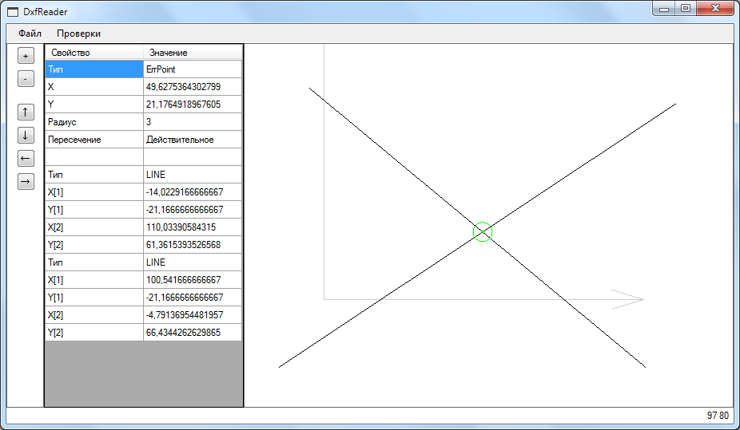
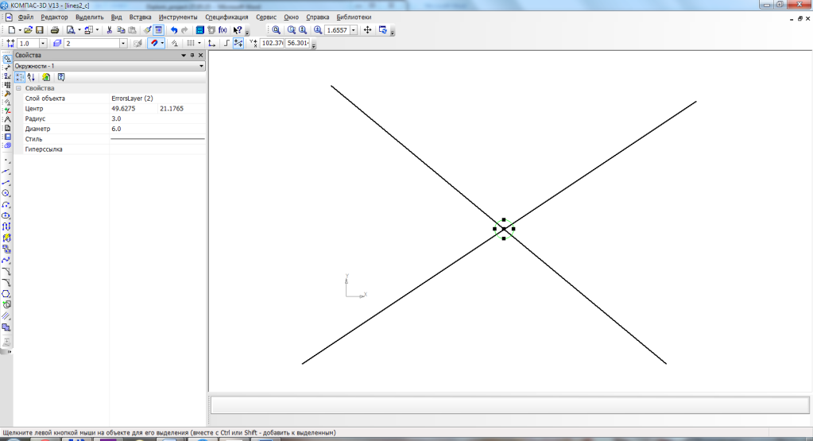
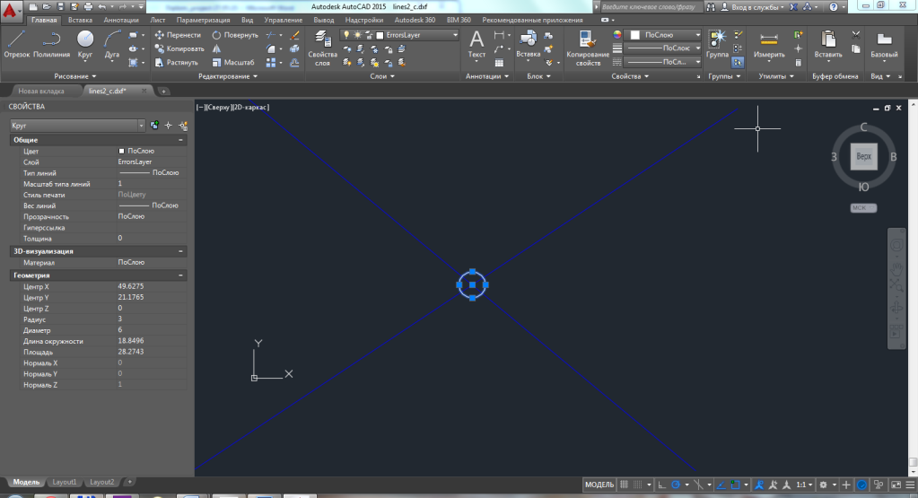
Результаты
КОМПАС 3D
AutoCAD
Результат работы программы
Дёгтев А.С. "Поиск геометрических ошибок на 2D чертежах"

Slide 16
Выводы
Изучены существующие САПР, форматы хранения данных, а также существующие аналоги.
Спроектировано информационное, алгоритмическое и программное обеспечение системы.
Реализован программный комплекс в целом (реализованы библиотеки работы с файлами dxf, с геометрическими объектами и графической частью интерфейса).
Проведена апробация программного комплекса.
Дёгтев А.С. "Поиск геометрических ошибок на 2D чертежах"

